Slide 1
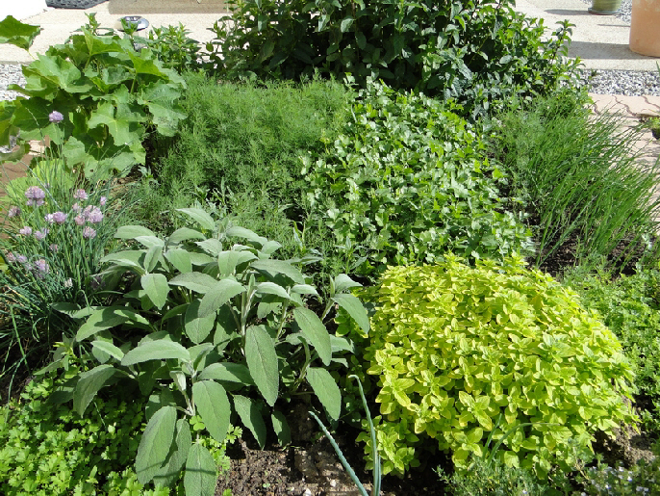
HERBES, FLEURS ET EPICES / FEUILLES
CARDINAUX YAN

Slide 2
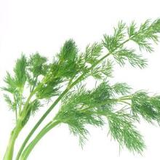
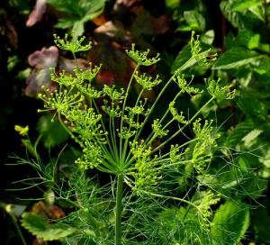
ANETH / DILL
On utilise aussi bien les pointes que les graines de l’aneth
EN CUISINE
Utiliser les pointes d’aneth fraîches
Séchées, elles perdent leur arôme et il faut en utiliser d’autant plus
Comme le fenouil, les pointes d’aneth ont une saveur doucereuse
Les graines rappellent plutôt le cumin
UTILISATION
Les pointes sont utilisées pour le saumon et les harengs marinés, la salade de concombre, diverses marinades pour le poisson et les légumes, les mets aux pommes de terre, le séré aux herbes

Slide 3
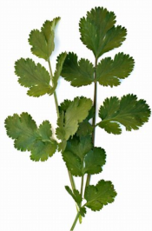
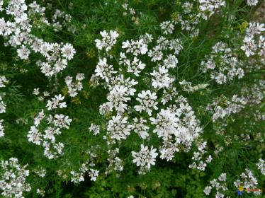
CORIANDRE / KORIANDER
Graines séchées rondes de la taille d’un grain de poivre, à la saveur douceâtre rappelant légèrement l’anis
EN CUISINE
En plus des feuilles fraîches et séchées et des racines fraîches, on trouve les graines entières ou moulues
UTILISATION
Pour les charcuteries (salami), la fabrication de la moutarde, la préparation de la choucroute, les betteraves rouges et le chou-rouge
Pour mariner le jambon, le gibier, la volaille et pour les pains d’épices

Slide 4
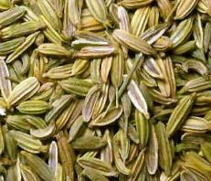
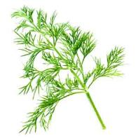
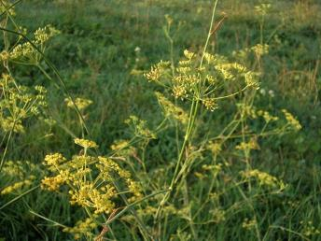
FENOUIL / FENCHEL
Pour épicer, on utilise les fanes et les graines
Les feuilles filiformes rappellent les pointes d’aneth
Les fanes ont une saveur aromatique agréable, douceâtre et légèrement piquante qui rappelle l’anis
UTILISATION
Pour les mets de poisson, crustacés et mollusques, les salades et mélanges de fines herbes, les graines pour les pains, pâtisseries et marinades

Slide 5
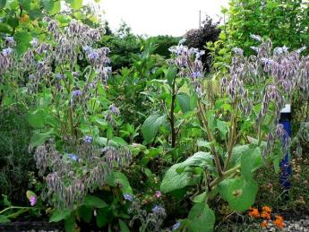
BOURRACHE / BORRETSCH
Grande plante aux feuilles gris-vert recouvertes d’un duvet et fleurs bleues en forme d’étoile
EN CUISINE
Les feuilles fraîches se fanent rapidement
Ne hacher fin qu’au dernier moment
Ne parsemer les fleurs qu’au dernier moment sur les salades, sans quoi elles se fanent et teintent la sauce
UTILISATION
Pour les salades, beurres aux herbes, potages et farces, fraîches et confites pour les soupes froides aux fruits et les potages froids aux légumes ainsi que pour les entremets
Les fleurs sont utilisées dans les salades

Slide 6
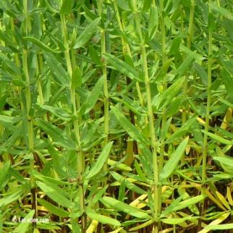
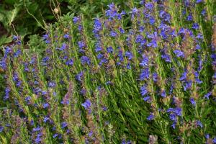
HYSOPE / YSOP
Les feuilles vertes allongées et les fleurs fraîches bleu-violet ont une saveur légèrement amère qui rappelle un peu la menthe
UTILISATION
Les feuilles fraîches hachées pour les salades vertes, fromage à pâte molle et cottage cheese
Séchées pour les potages et potées
Les fleurs fraîches pour décorer les salades et les canapés

Slide 7
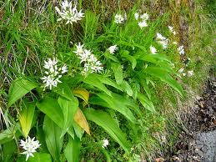
AIL D’OURS / BÄRLAUCH
Grandes feuilles vertes à l’arôme intense d’ail
EN CUISINE
Les feuilles sont cueillies avant la floraison en mai
On risque de les confondre avec les feuilles de muguet qui sont toxiques
Sa forte odeur est légèrement affaiblie lorsqu’on le chauffe
UTILISATION
Elles sont utilisées crues dans les salades, beurres aux herbes, masses à tartiner
Cuites en potages, sauces, nouilles, spaetzli, etc.

Slide 8
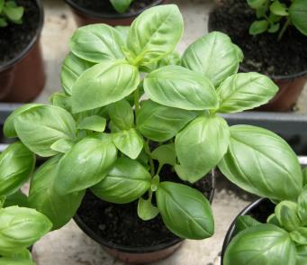
BASILIC / BAILIKUM
Plusieurs variétés se différencient par leur croissance et leur saveur : basilic sauvage, à petites feuilles, à grandes feuilles, à feuilles rouges, citronné
EN CUISINE
Frais, sa conservation est limitée
Conserver quelques jours les feuilles fraîches dans un sachet en plastique au frigo ou dans un récipient, recouvertes d’huile d’olive
Utiliser les feuilles fraîches de préférence en épluches ou les couper en chiffonnade et ne les ajouter que juste avant de servir
UTILISATION
Combinaisons classiques avec des tomates et de l’ail, pour les sauces tomate, pesto, pizzas, salades de tomates et pâtes

Slide 9
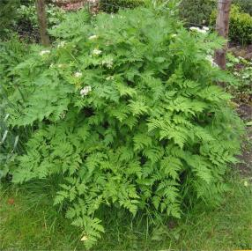
CERFEUIL / KERBEL
Les feuilles vert clair sont plus finement découpées que celles du persil
EN CUISINE
Toujours utiliser le cerfeuil frais
Les feuilles se fanent plus vite que celles du persil
Ne pas cuire le cerfeuil, mais l’ajouter à la fin, sans quoi il perd son arôme raffiné, sa forte teneur en vitamine C et sa couleur
UTILISATION
Pour les potages, sauces, salades, mets de poisson, volailles, pommes de terre et légumes, pour décorer les plats avec des brins de cerfeuil

Slide 10
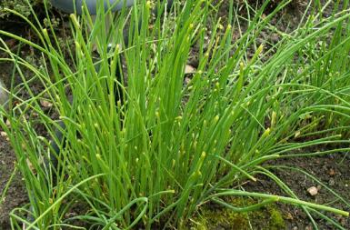
CIBOULETTE / SCHNITTLAUCH
Ses tiges en forme de tuyau ressemblent à de l’herbe, sa saveur piquante rappelle l’oignon
EN CUISINE
Toujours l’ajouter en fin de cuisson seulement, car celle-ci détruit les substances aromatiques
UTILISATION
Coupée fin pour le séré aux fines herbes, les potages, sauces, salades, mets de poisson et aux œufs

Slide 11
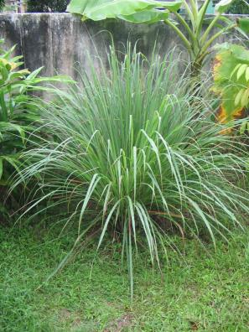
CITRONNELLE EN BRANCHES / ZITRONENGRAS
Feuilles étroites vertes, blanches et légèrement plus épaisses à leur base
Arôme frais de citron
EN CUISINE
On utilise la partie inférieure des feuilles fraîches, séchées ou en poudre
Couper en morceaux d’env. 2 cm, laisser pendant la cuisson puis retirer au moment de servir
UTILISATION
Pour les potages et sauces de poissons, mets asiatiques, mets de viande et de légumes, ainsi que les entremets

Slide 12
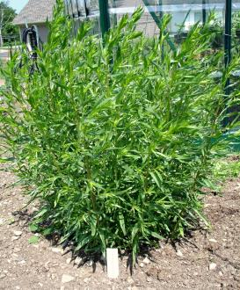
ESTRAGON / ESTRAGON
Arbuste broussailleux aux tiges rondes cannelées et aux étroites feuilles vert clair
EN CUISINE
Il se combine à merveille avec le vin, le vinaigre, la moutarde et tous les acides
UTILISATION
Feuilles fraîches entières ou effilées pour les salades de légumes, les mets de volaille, de poisson et de crustacés, diverses variations de sauces, sauce béarnaise et beurre d’estragon

Slide 13
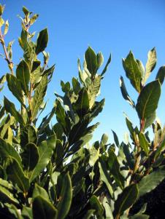
FEUILLES DE LAURIER / LORBEERBLÄTTER
Feuilles ovales allongées, vert foncé, à la surface brillante
Sèches, elles sont mates et gris-vert
UTILISATION
Fraîches ou séchées pour sachet d’épices, marinades, fonds, potages, mets de viande, gibier et légumes étuvés

Slide 14
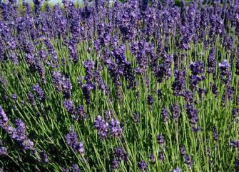
LAVANDE / LAVENDEL
Feuilles gris argenté très allongées et fleurs bleues
Saveur âpre, légèrement amère
UTILISATION
Pour les mets de poisson et la viande d’agneau
Séchées comme élément constitutif des herbes de Provence

Slide 15
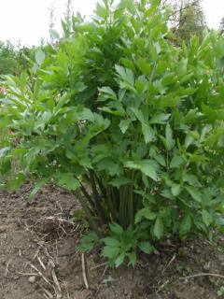
LIVECHE / LIEBSTÖCKEL
Magnifique ombellifère aux fortes tiges creuses et feuilles vertes divisées
EN CUISINE
Toujours faire cuire les vieilles feuilles avec mets en préparation
Employer avec parcimonie en raison de sa saveur intense
UTILISATION
Pour les fonds, potages, beurres aux herbes, sauces vertes, mets de viandes braisées et les légumineuses
Les jeunes feuilles tendres crues dans les salades

Slide 16
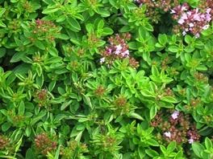
MARJOLAINE / MAJORAN
Petites feuilles ovales feutrées à la saveur relevée légèrement piquante
EN CUISINE
Ajouter la fraîche à la fin de la cuisson, la séchée pendant la cuisson
UTILISATION
Fraîche avec les salades, le fromage et les mélanges au séré
Séchée pour les fonds, mets de légumineuses et de pommes de terre, rôtis de porc, d’agneau et d’oie, les mets de tomates et de champignons

Slide 17
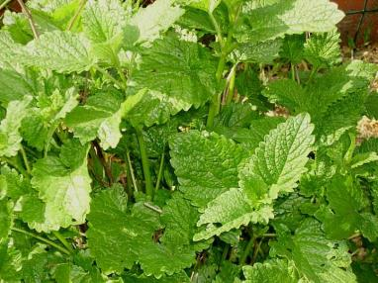
MELISSE / ZITRONENMELISSE
Les différentes variétés se distinguent par leur croissance, apparence et arôme rafraîchissant
UTILISATION
Pour les potages froids, sauces à salade et entremets

Slide 18
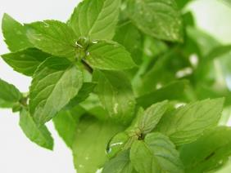
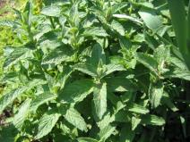
MENTHE / MINZE
Malgré le grandes différences en taille, forme et couleur, les innombrables variétés de menthe ont toutes une saveur aromatique mentholée
La menthe poivrée est la variété la plus connue
EN CUISINE
Selon l’utilisation choisie, on préférera des variétés avec un arôme plus léger ou plus marqué
UTILISATION
Pour des entrées froides rafraîchissantes, la viande d’agneau, la sauce à la menthe, les entremets, l’infusion et la cuisine asiatique
Menthe poivrée

Slide 19
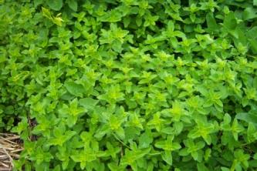
ORIGAN / ORIGANO
Marjolaine sauvage aux feuilles légèrement plus larges et fleurs rouge foncé
Son arôme est lui aussi plus fort
EN CUISINE
Facile à sécher, conserve sont arôme jusqu’à une année si stocké correctement
UTILISATION
Un des condiments les plus importants des cuisines mexicaine, italienne et grecque
Pour les pizzas, mets de tomates, aubergines, potages aux pommes de terre et légumineuses, les volailles et la viande de boucherie

Slide 20
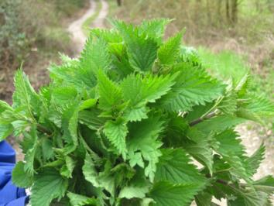
ORTIES / BRENNESSELN
La mauvaise herbe de loin la plus répandue au monde, aux feuilles vert foncé, dentelées et finement velues
EN CUISINE
N’utiliser comme aromate et pour les salades que les feuilles tendre du haut
En raison de leur forte teneur en tanin, les tiges et les feuilles inférieures ont une saveur très âpre
Les plantes entières perdent leur effet urticant lorsqu’on les échaude à l’eau bouillante
UTILISATION
Réduire les feuilles en purée pour les potages et les sauces
Feuilles entières en salade ou finement hachées pour une farce à raviolis

Slide 21
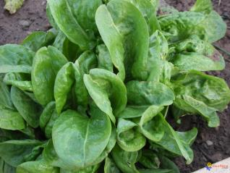
OSEILLE / SAUERAMPFER
L’oseille sauvage a des feuilles fines et allongées, celle de jardin de grandes feuilles en forme de flèche
EN CUISINE
Ne doit pas entrer en contact avec du fer (coloration)
Les jeunes feuilles contiennent moins d’acide
UTILISATION
Les jeunes feuilles pour les salades, sandwichs, sauces, potages, mets aux œufs et de poisson

Slide 22
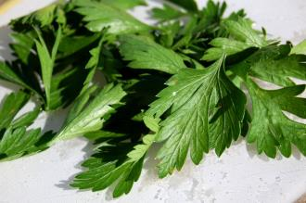
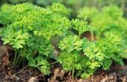
PERSIL / PETERSILIE
On distingue le persil plat et le persil frisé
EN CUISINE
Les deux sont riche en vitamines
Le persil plat supporte mieux la chaleur et peut être ajouté pour la cuisson
Le persil frisé convient avant tout comme garniture et pour saupoudrer
UTILISATION
Comme garniture, pour saupoudrer les potages, salades et légumes, pour le beurre aux herbes, le mélange français appelé persillade et l’italien cremolata
Les tiges font partie du bouquet garni pour les fonds
Les racines du persil tubéreux, que l’on déterre à la fin de l’automne, doivent être cuites et se mélangent à divers mets
Persil frisé
Persil plat

Slide 23
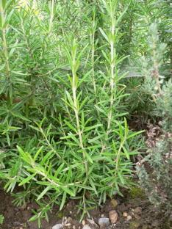
ROMARIN / ROSMARIN
Les feuilles comme des aiguilles de sapin sont lisses dessus, gris-blanc et feutrées dessous
EN CUISINE
Il a un effet antioxydant dans les marinades et prolonge ainsi la conservation des aliments
L’arôme se développe mieux lorsqu’on prend des branches de romarin entières
UTILISATION
Il fait partie des condiments de base pour la mirepoix, l’agneau et les volailles rôtis, ainsi que la cuisine méditerranéenne

Slide 24
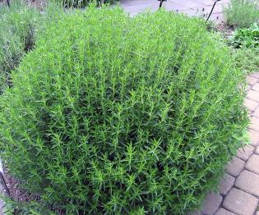
SARRIETTE / BOHNENKRAUT
Les feuilles étroites et pointues sont vert foncé dessus et gris à argenté dessous
EN CUISINE
Petites feuilles fraîches à la saveur aromatique légèrement poivrée
Fraîche ou séchée, elle développe son plein arôme
Toujours cuire la sarriette brièvement avec les mets
UTILISATION
Avant tout pour les mets de haricots, pois et diverses légumineuses

Slide 25
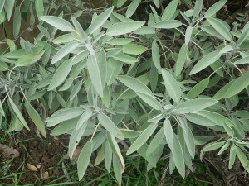
SAUGE / SALBEI
Les différentes variétés se distinguent par leur apparence et leur arôme
La sauge de jardin a de larges feuilles gris-vert et veloutées, celle aux feuilles plus étroites a un arôme plus marqué
EN CUISINE
Elle est une des rare fines herbes dont le pouvoir aromatisant s’intensifie au séchage
UTILISATION
Feuilles fraîches pour la saltimbocca et avec le foie
Mets de pâtes, risotto, sauce tomate, volailles et viandes braisées

Slide 26
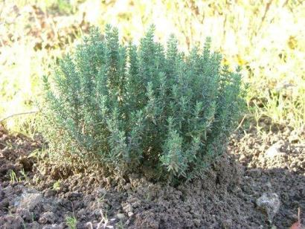
THYM / THYMIAN
Les innombrables variétés se distinguent par leur apparence et leur arôme
On en utilise principalement trois variétés en cuisine : thym de jardin, sauvage ou serpolet, et citronné
EN CUISINE
Séché, il est trois fois plus aromatique que le frais
UTILISATION
Epice de base pour les fonds, sauces, mélanges d’herbes et marinades, pour les mets de viandes braisées, la volaille et l’agneau ainsi que les mets typiquement méditerranéens

